Slide 1

Python与深度学习
习题课 & 答疑课

Slide 2
目录
B组第一次作业的情况
另一个实用的深度学习框架：Caffe
老学长的一点点点经验

Slide 3
目录
B组第一次作业的情况
另一个实用的深度学习框架：Caffe
老学长的一点点点经验

Slide 4
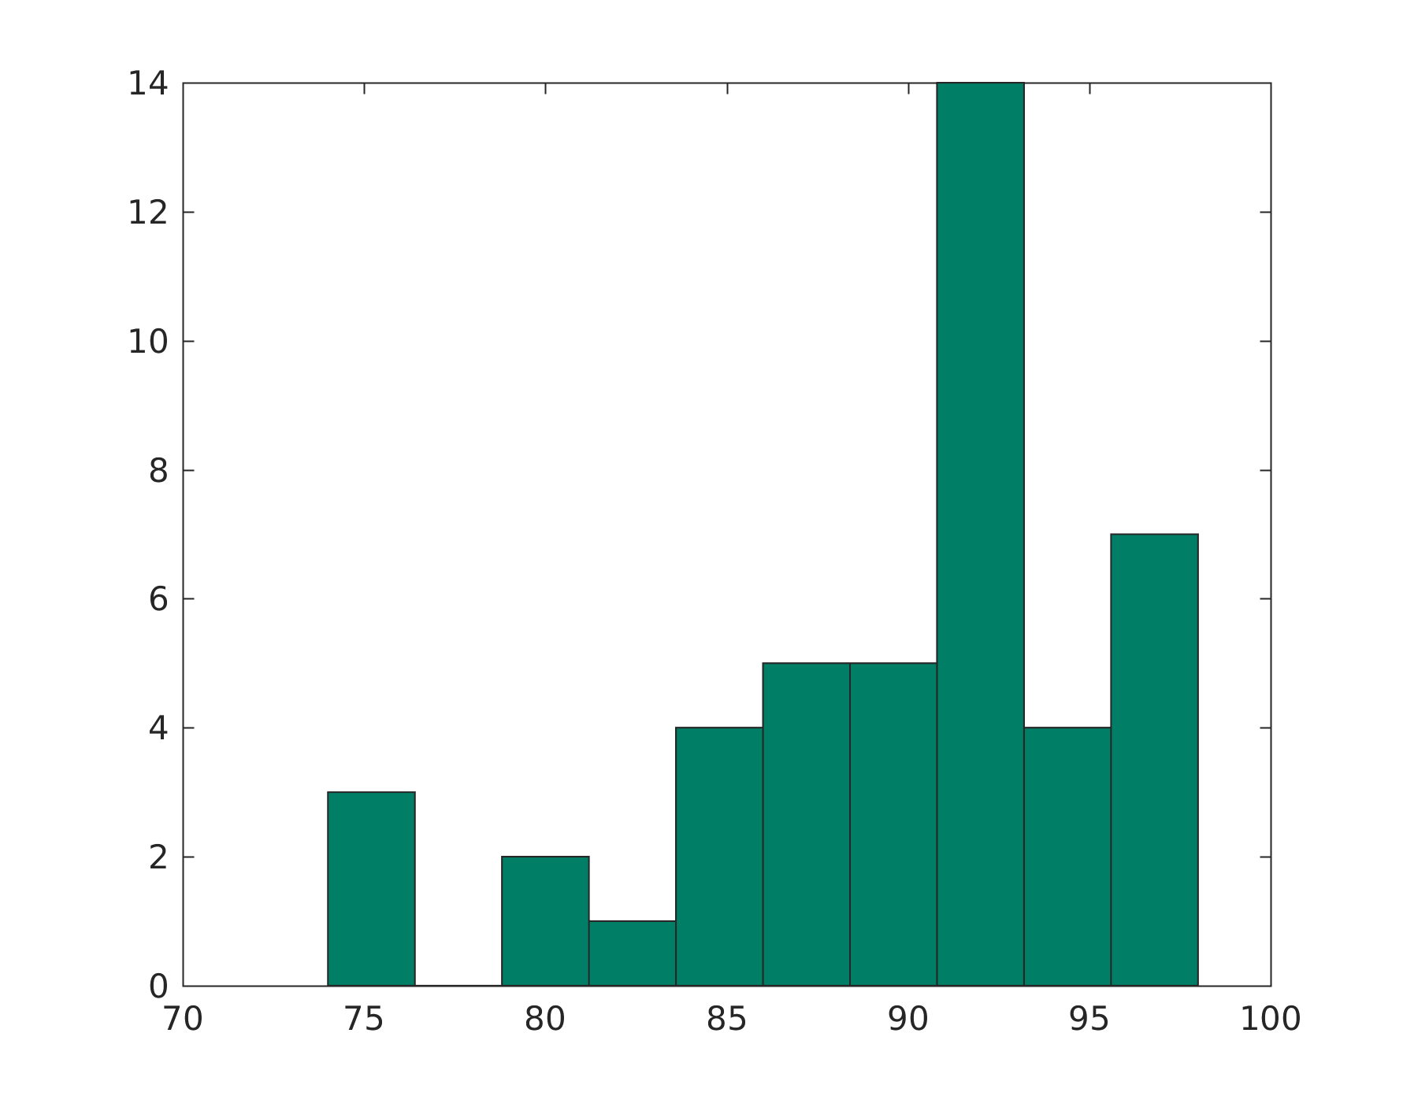
B组第一次作业情况：得分分布
大多数同学的完成度都很高，超出了助教的想象~
有些同学的GUI或者Web做得十分酷炫，恨不得给你打
101分
低分主要原因：迟交

Slide 5
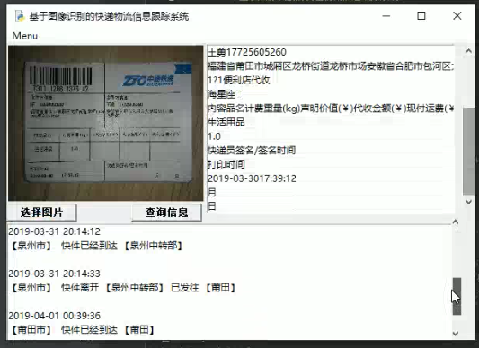
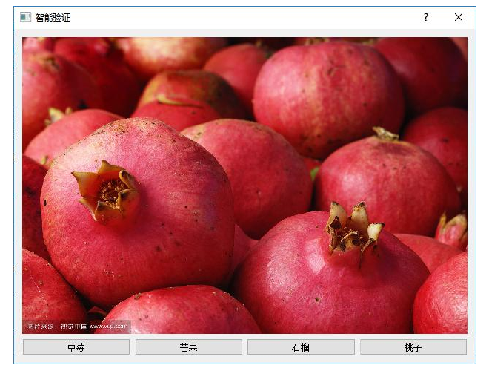
B组第一次作业情况：一些有趣的idea
查快递
果蔬识别

Slide 6
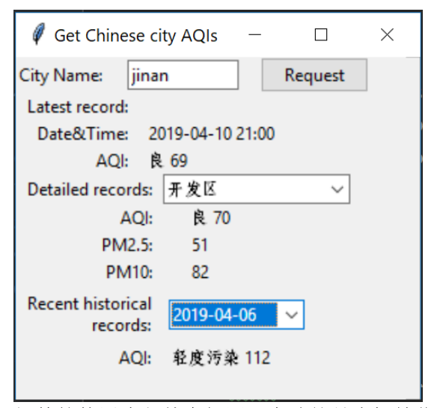
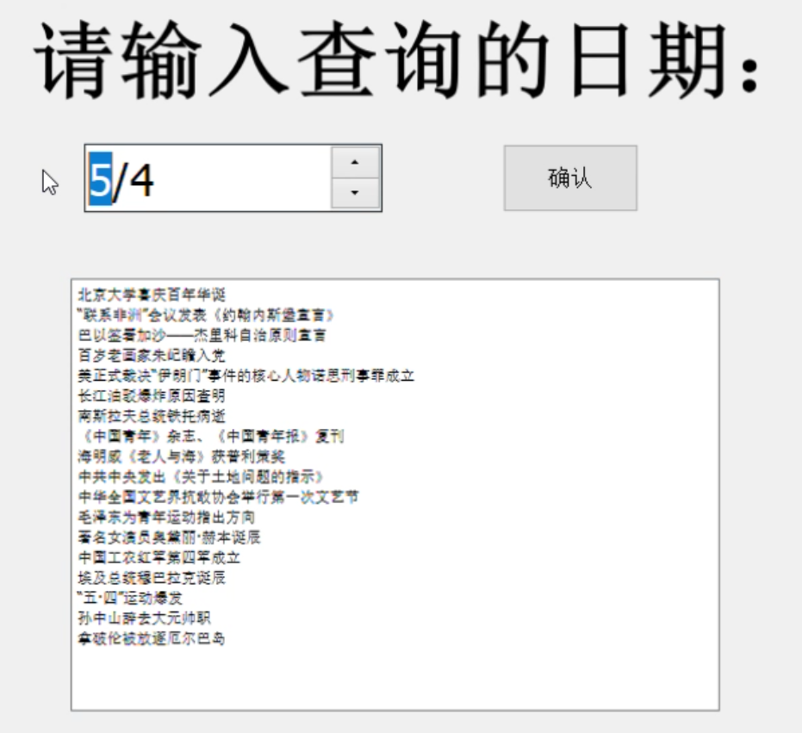
B组第一次作业情况：一些有趣的idea
查询空气质量
查询某个日期发生的历史事件

Slide 7
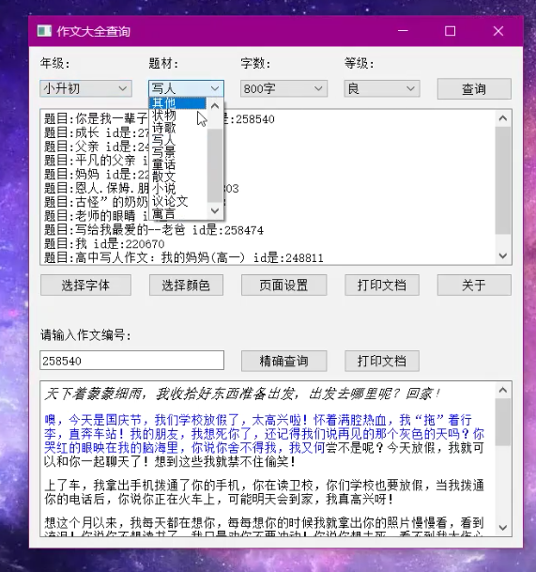
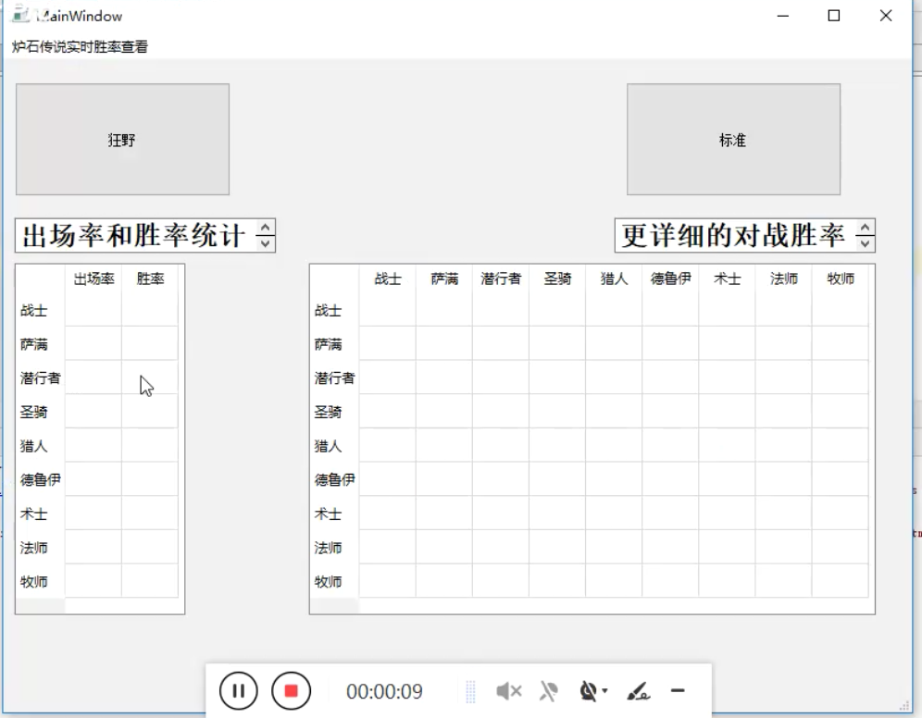
B组第一次作业情况：一些有趣的idea
作文大全查询（支持作文下载）
炉石传说实时胜率查询

Slide 8
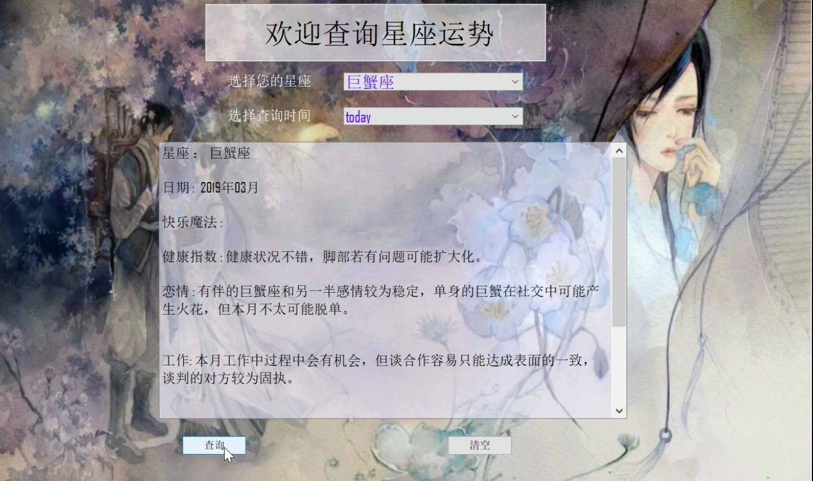
B组第一次作业情况：一些有趣的idea
星座运势查询

Slide 9
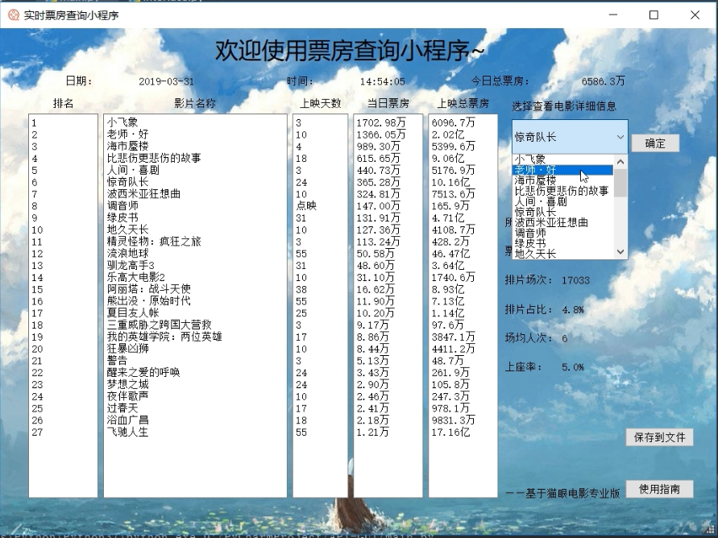
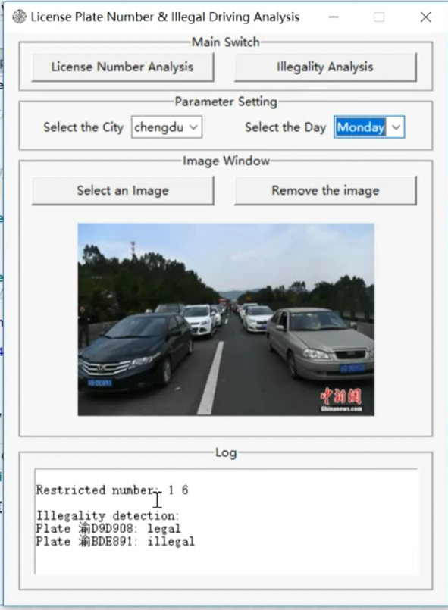
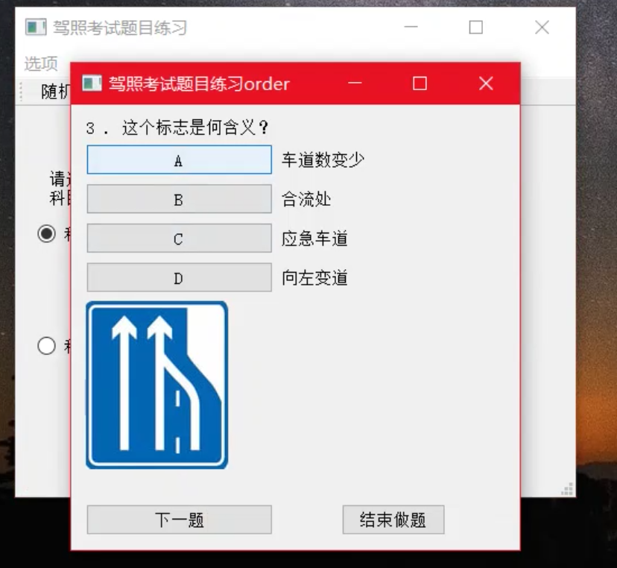
B组第一次作业情况：一些有趣的idea
Others：
拍照+颜值打分
微信机器人交互
天气查询（温度、湿度、天气预报）
电影查询（豆瓣排名、票房、影评等等）
路线规划与导航
图片文字识别
古诗词查询
天文数据查询
驾照考试APP
限号与违章查询
etc.

Slide 10
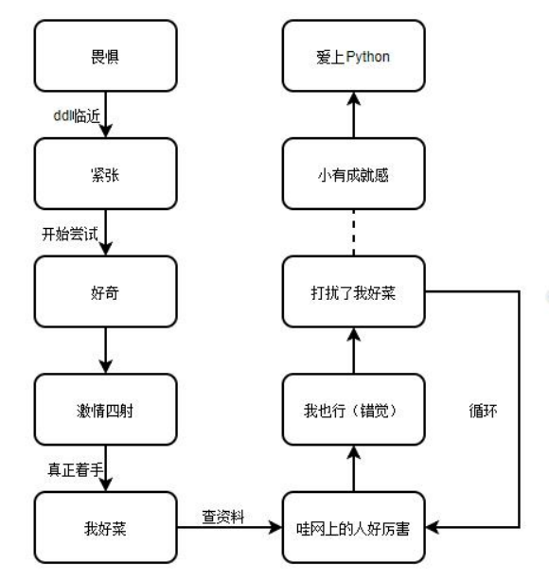
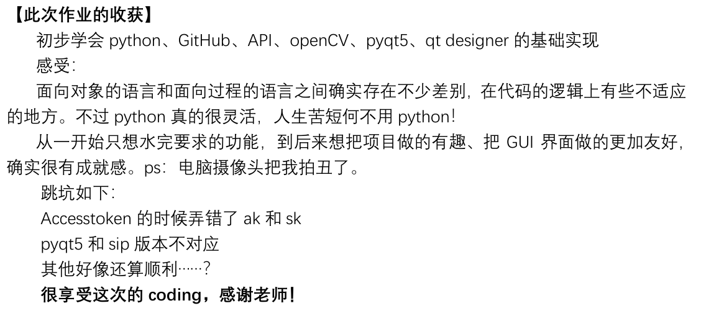
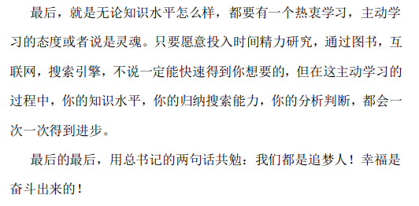
B组第一次作业情况：主要扣分的点
迟交：最迟的同学迟了十天（-20分）；
实验报告：虽然没有严格的格式要求，但是基本内容还是要有的（功能介绍、代码阐述、心得体会等）

Slide 11
目录
B组第一次作业的情况
另一个实用的深度学习框架：Caffe
老学长的一点点点经验

Slide 12
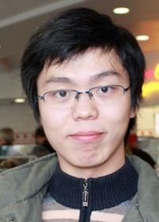
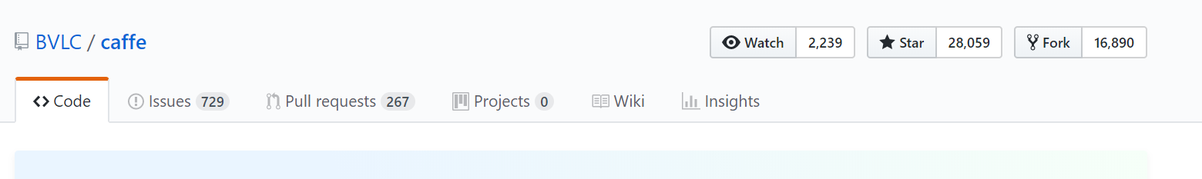
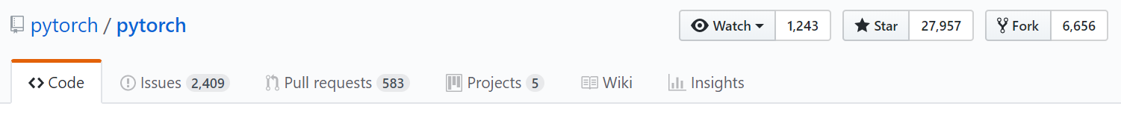
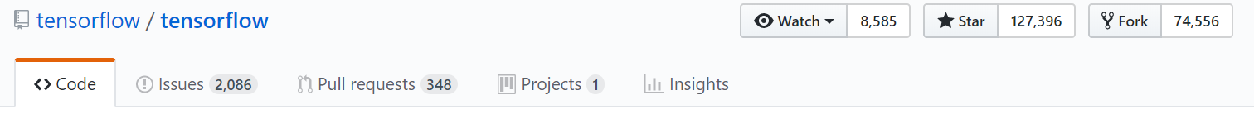
Caffe：History
CAFFE: Convolutional Architecture for Fast Feature Embedding
Caffe作为一个老牌的深度学习框架（13年底发布），拥有清晰、高效等特点，但是
由于其架构不够灵活、延展性不好，已逐渐被后起之秀Tensorflow(15年)、Pytorch
(16年)超越。
作者贾扬清，博士毕业于UCB，
目前在Facebook任职。

Slide 13
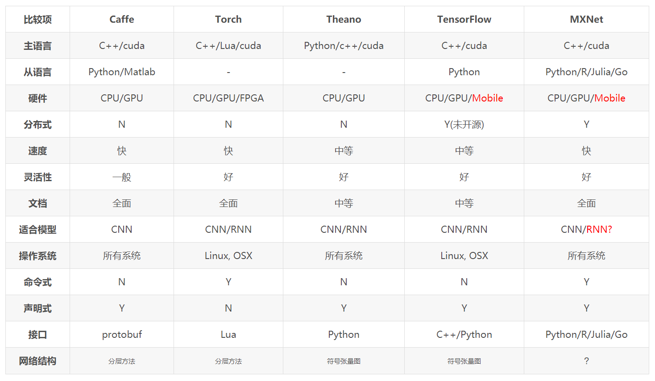
Caffe：Comparison
CAFFE: Convolutional Architecture for Fast Feature Embedding
Keras、Pytorch等未列出
Caffe的优点：
1，专精于图像处理
2，基于层级结构，清晰
3，基于CUDA和C++，高效
Caffe的缺点：
1，架构不够灵活，只适用于
CNN，无法支持递归网络和
语言模型
2，拓展性很差，新的网络层
需要自己实现C++代码

Slide 14
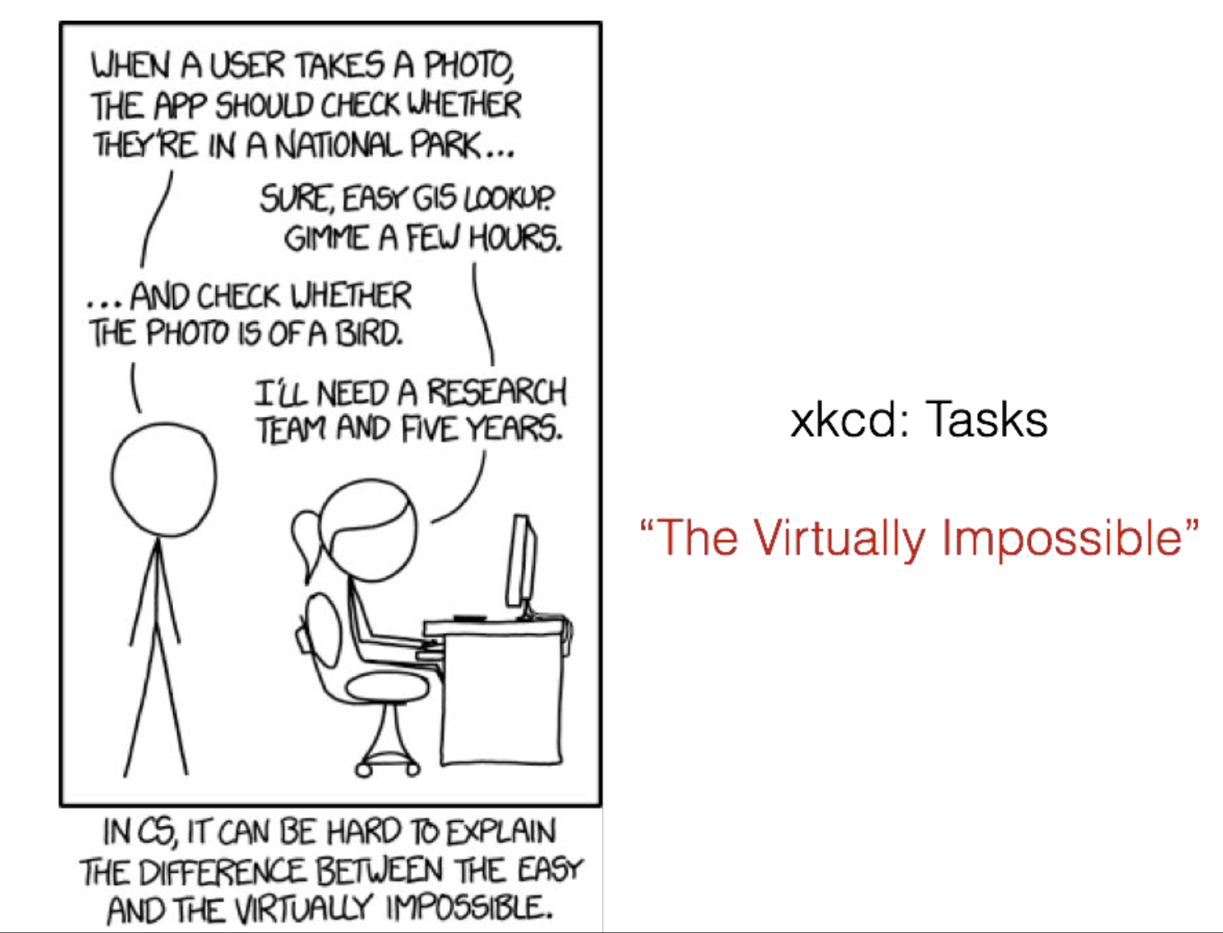
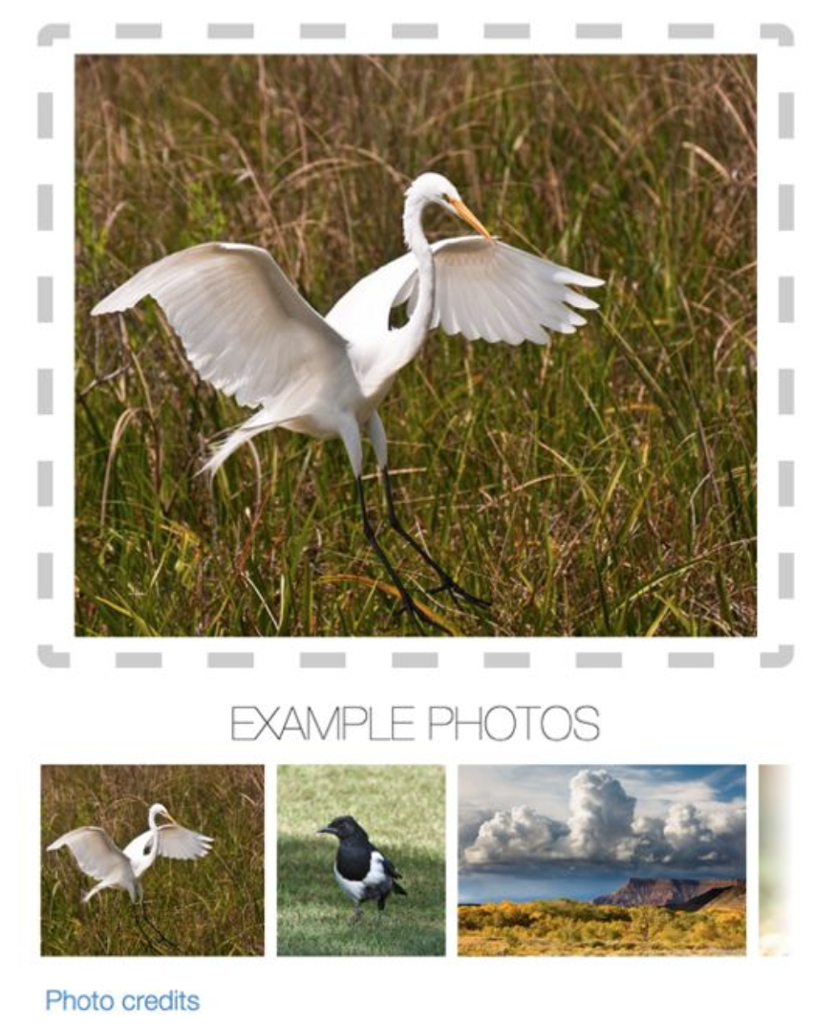
Deep Learning with Caffe：从一个段子讲起
Notes:
在计算机科学，很难解释一个任务是容易还是难以模拟，因为在人看来，判断它是只鸟比判断照片在哪里拍容易多了。

Slide 15
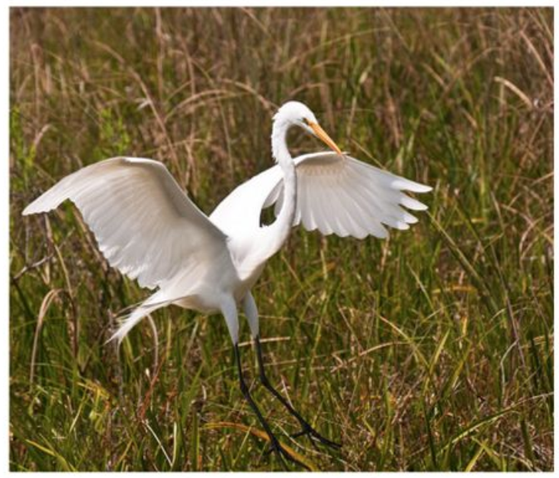
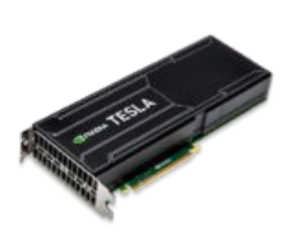
Deep Learning with Caffe：怎么判断图中的动物是不是鸟？
明确任务：
输入一张图片，给出“yes”或者“no”判断图中是否有鸟类。
APP 输入：一个H*W*C的矩阵（代表输入图像）
APP输出：0（no）或者1（yes）
Bird or not APP
Yes! It’s definitely a bird!
Nope, it’s not a bird!
怎么实现这个APP？
1，我们人类如何判断鸟类？羽毛、喙、翅膀、爪子等等特征(feature)；
2，提取图片中的特征->设定判断条件->分类
3，特征提取哪家强？ CNN鸭！

Slide 16

Deep Learning with Caffe：怎么判断图中的动物是不是鸟？
明确任务：
输入一张图片，给出“yes”或者“no”判断图中是否有鸟类。
特征提取(feature extraction)：使用卷积层来提取特征；
特征使用：全连接层、二值化分类层将特征转化为判断； （卷积层和全连接层都是有可以优化的参数的）

Slide 17
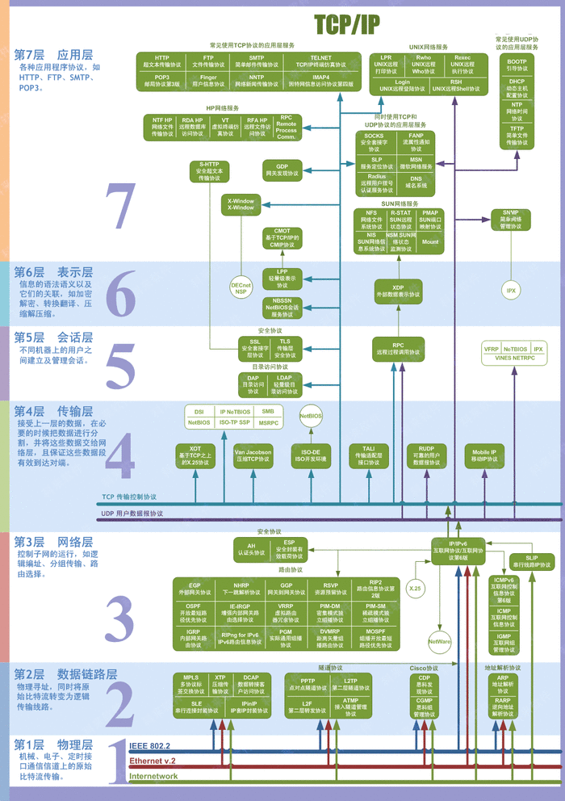
Deep Learning with Caffe：用caffe训练分类网络
Caffe的网络层级结构逻辑（与OSI七层协议模型类比）：
Feature Map2
Nonlinear Layer
Feature Map1
Layer: 网络层，负责处理输入的Blob，有些网络层的参数是可以学习的
Convolution Layer
Input
Blob: 层间传输的数据单元

Slide 18
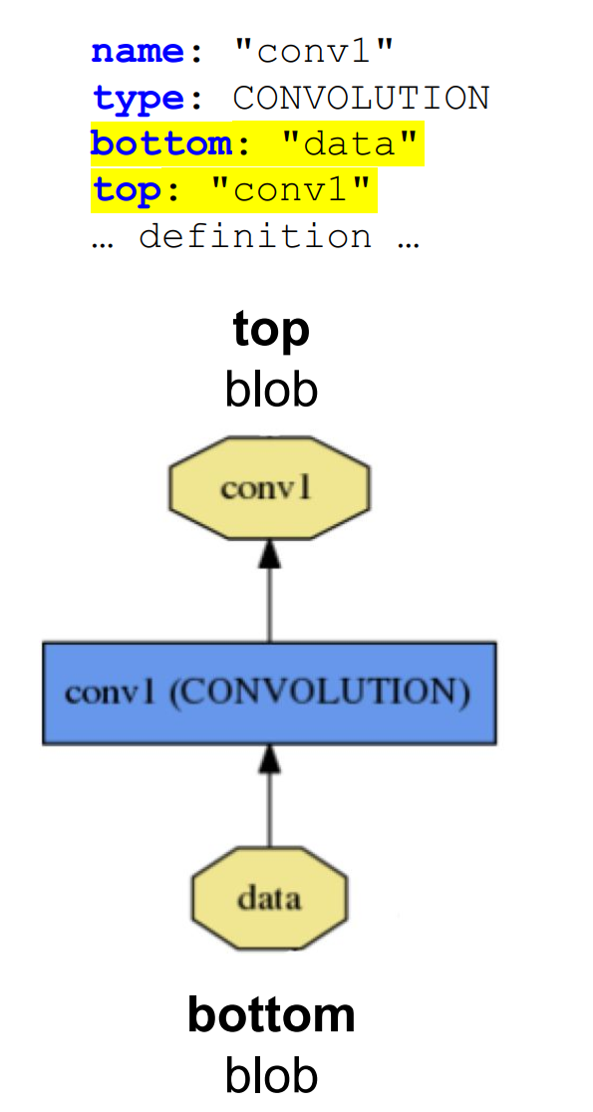
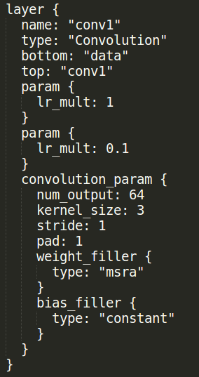
Deep Learning with Caffe：用caffe训练分类网络
使用Caffe命令行接口训练网络的几个要素：网络结构描述文件、优化器参数设置文件、训练与验证用的数据
1, 网络结构描述文件：给blobs命名、定义layers的参数对输入blob进行操作
name: 该层的名字
type：该层的类型（卷积层、池化层等等）
bottom：输入的blob名字
top：输出的blob名字
param：学习率参数
convolution_param：卷积层特有的参数们
输出的feature map数量；
卷积核大小；
卷积步长；
是否边缘填充；
初始化方式等等。
Notes:
我们知道深度学习其实是个迭代优化求解最优参数集合的过程，想要优化一个目标函数，需要函数、约束和优化方法。

Slide 19
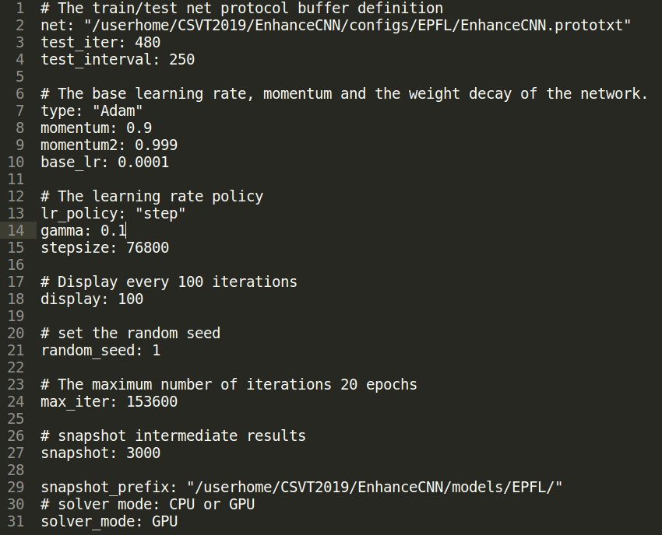
Deep Learning with Caffe：用caffe训练分类网络
使用Caffe命令行接口训练网络的几个要素：网络结构描述文件、优化器参数设置文件、训练与验证数据
2, 优化器参数设置文件(solver)：梯度下降的算法、学习率、迭代次数、测试次数、保存snapshot的频率等等
net： 网络结构描述文件的地址
test_iter: 多少次迭代测试完所有测试集（如果测试集很大）
优化器： 可供选择的很多，如SGD、ADAM等。
base_lr: 初始学习率，可以后续调整
其他参数大家可以感兴趣自己查询。

Slide 20
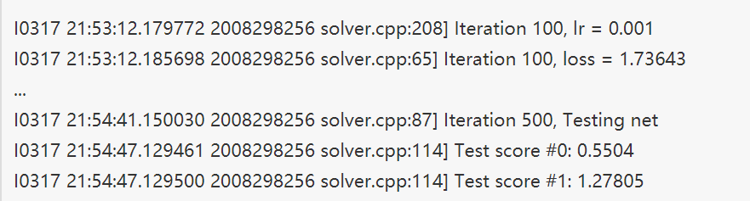
Deep Learning with Caffe：用caffe训练分类网络
使用Caffe命令行接口训练网络的几个要素：网络结构描述文件、优化器参数设置文件、训练与验证数据
3, 训练与验证数据：通常将输入数据（拍摄到的图像）和对应的标签数据（0或者1的判断）做成数据对，存入
某种特定格式，如hdf5、LMDB、LevelDB等，便于CPU读取。
训练只需要在命令行里面敲一行命令：
caffe/build/tools/caffe train --solver=$solver_file –gpu 0,1
随后命令行会输出训练的日志，显示每次的loss等参数：

Slide 21
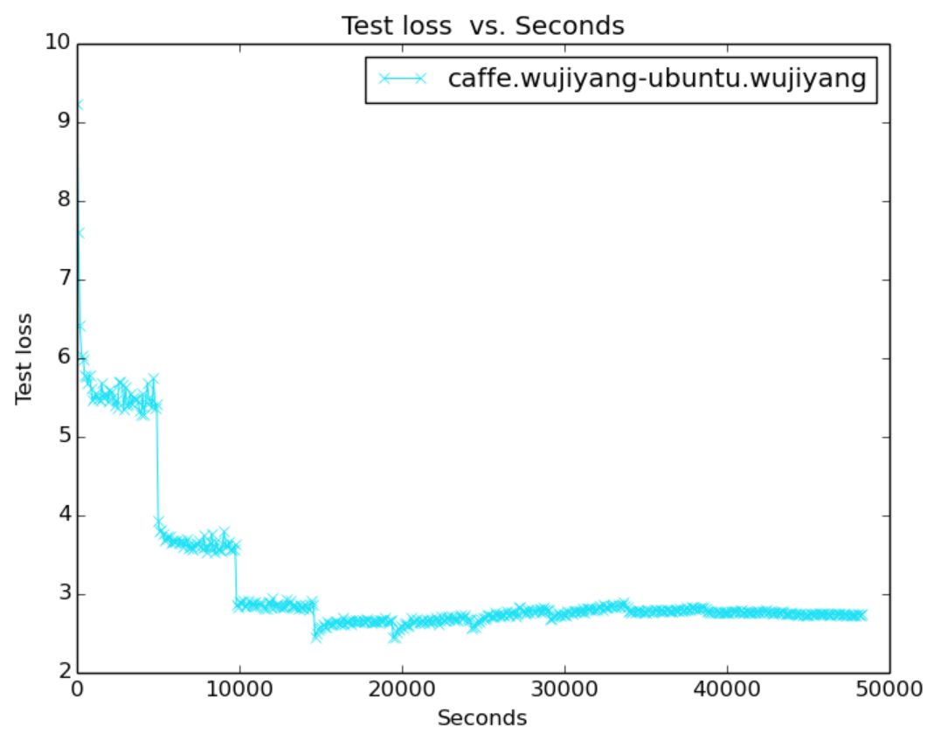
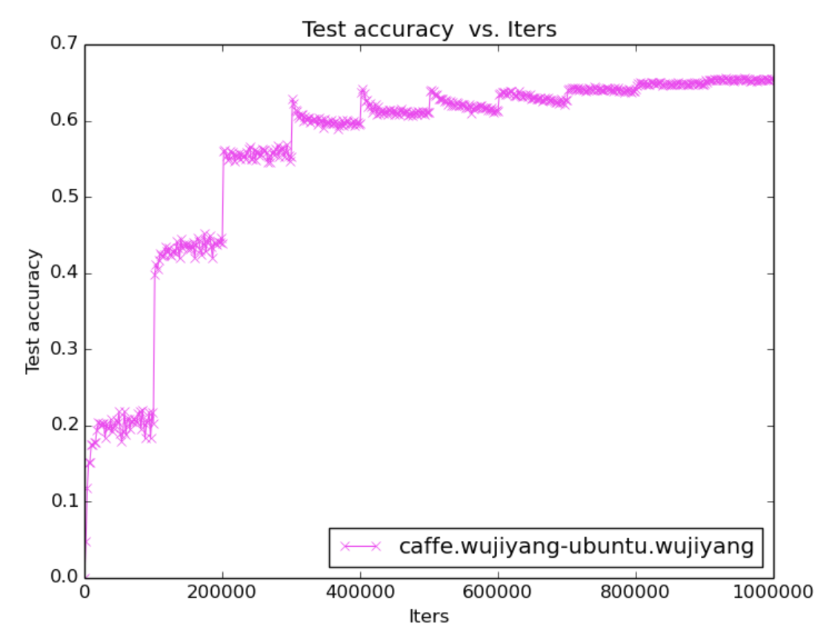
Deep Learning with Caffe：用caffe训练分类网络
将训练日志文件中的损失函数值以及迭代次数提取出来，就可以得到测试的loss和迭代次数的关系，
用来判断网络是否收敛。

Slide 22
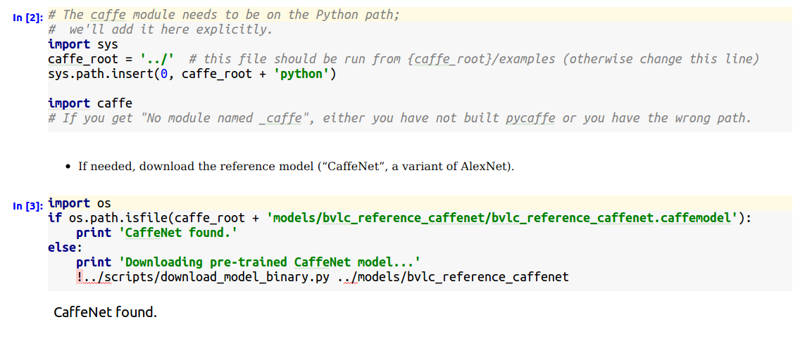
Deep Learning with Caffe：用caffe测试分类网络
如果我们已经训练好了一个用于图像多分类的网络（注意比判断是不是鸟更复杂），如何用caffe测试？
Caffe的命令行接口一般比较适用于训练，如果要测试网络，还是用python或者
matlab接口比较合适，又到了大家喜欢的python环节了~
Notes:
首先是把caffe的python可执行程序添加进来，然后import caffe，再把训练好的网络参数文件导进来

Slide 23
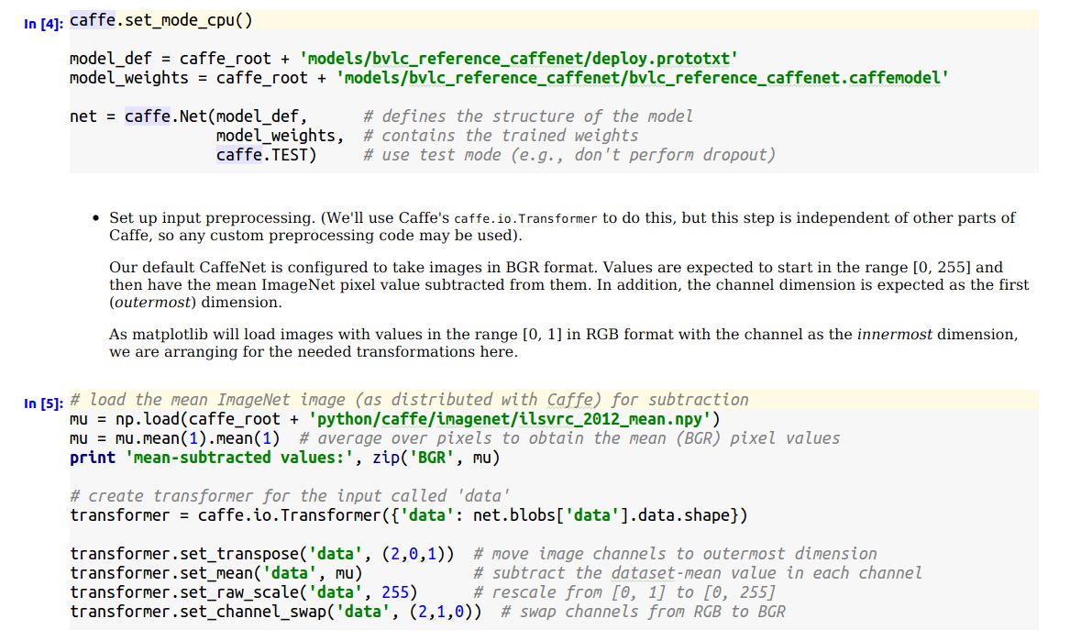
Deep Learning with Caffe：用caffe测试分类网络
Notes:
设定caffe使用的模式，可以是CPU，也可以是GPU，GPU需要指定GPU的序号，默认是0；然后将学习到的网络参数和网络结构描述文件输入进caffe.Net函数，至此，一个训练好的CNN网络部署完毕。
然后我们从ImageNet上找一张图片，把它处理成caffe的格式。

Slide 24
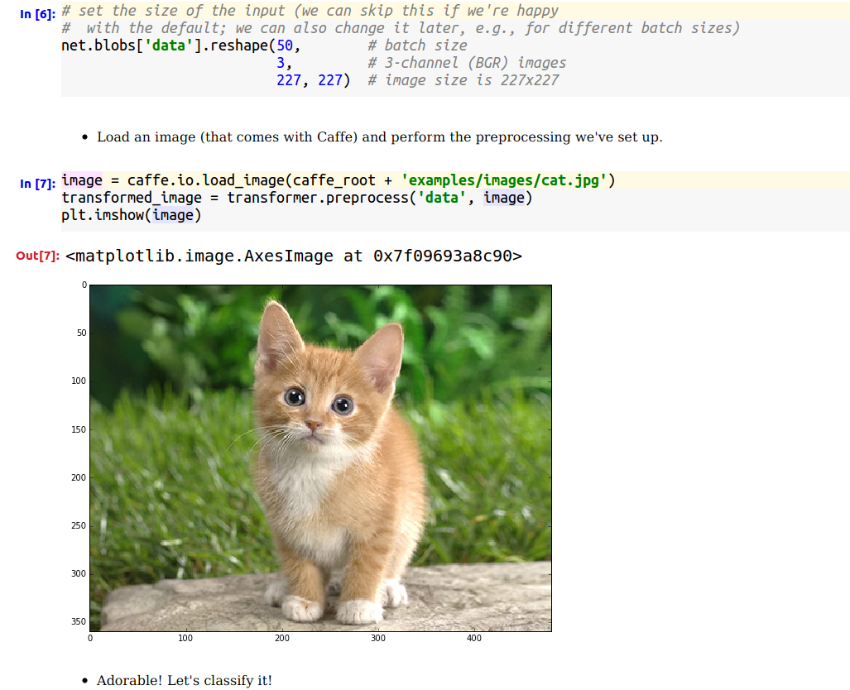
Deep Learning with Caffe：用caffe测试分类网络
Notes:
设置好输入的blob的格式之后，我们将这张猫的图像输入进来，show一下。

Slide 25
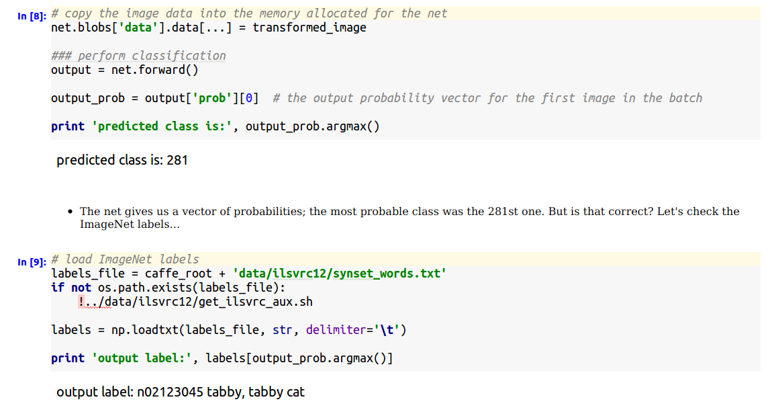

Deep Learning with Caffe：用caffe测试分类网络
Caffe的架构是基于C++的层级结构，
所有使用的网络层都是由C++写好然后
编译成可执行程序然后使用的。
Caffe的网络结构定义很清晰很简单，
但是如果我们要用的层不是标准的、由
原作者写好的层怎么办？
Notes:
给data这个blob赋值之后，我们使用net.forward使网络前向传播一次，得到一个网络的输出，可以看到预测的结果是第281类，然后我们在一个类别名和类别序号的文件中找到对应，就可以得到最后的训练结果了。

Slide 26
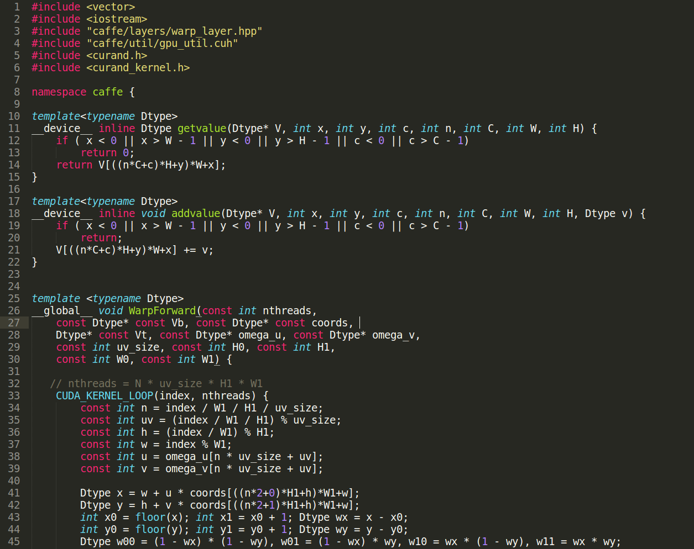

Deep Learning with Caffe：用caffe训练分类网络
Caffe的网络结构定义很清晰很简单，但是如果我们要用的层不是标准的、由原作者写好的层怎么办？
拿出C++参考书，自己写呀！

Slide 27
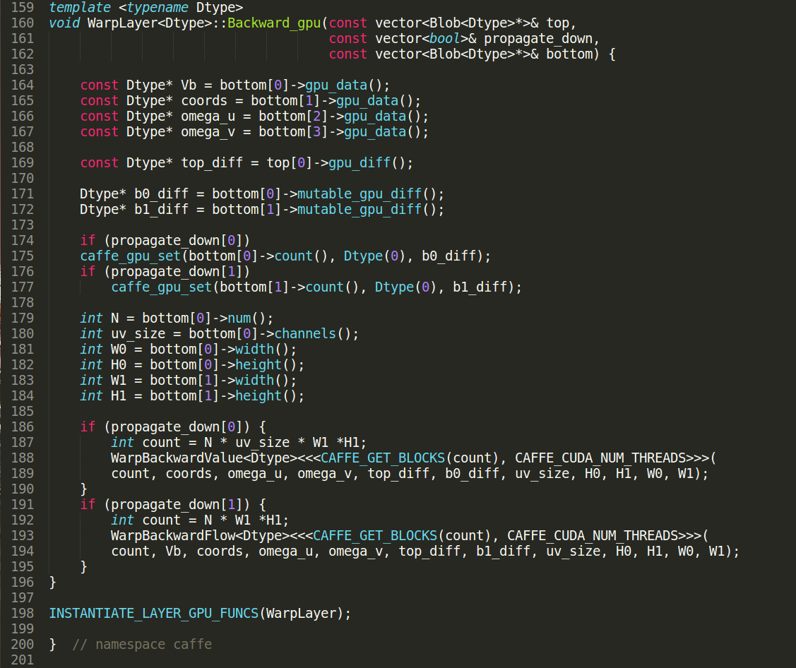
Deep Learning with Caffe：用caffe训练分类网络
Caffe的缺点1：拓展性差，如果要用非标准库里的操作，需要自己用C++实现CPU和GPU的正向传播、反向传播
代码，而且debug很麻烦。

Slide 28
Deep Learning with Caffe：用caffe训练分类网络
Caffe的缺点1：拓展性差，如果要用非标准库里的操作，需要自己用C++实现CPU和GPU的正向传播、反向传播
代码，而且debug很麻烦。

Slide 29
Deep Learning with Caffe：用caffe训练分类网络
Caffe的缺点1：拓展性差，如果要用非标准库里的操作，需要自己用C++实现CPU和GPU的正向传播、反向传播
代码，而且debug很麻烦。
Caffe的缺点2：不够灵活，不适合处理循环网络（如RNN、LSTM等可以用于视频序列的网络）、语言模型
（如语音识别、方言翻译等等）。
人生苦短，还是用Python吧~
Notes:
pytorch和tensorflow都很好用，可千万别钻进caffe的坑里啦。

Slide 30
目录
B组第一次作业的情况
另一个实用的深度学习框架：Caffe
老学长的一点点点经验

Slide 31
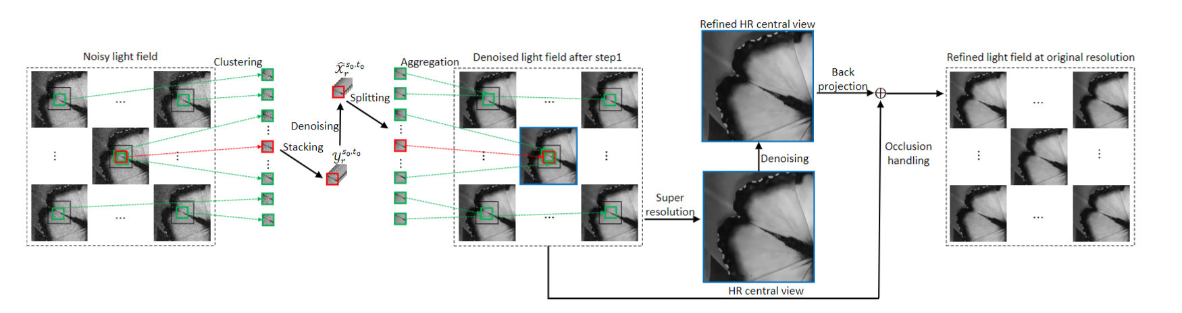
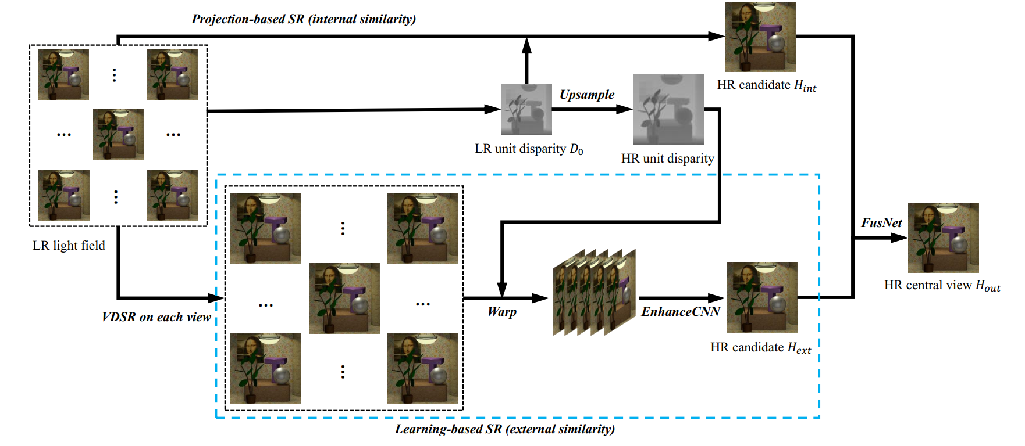
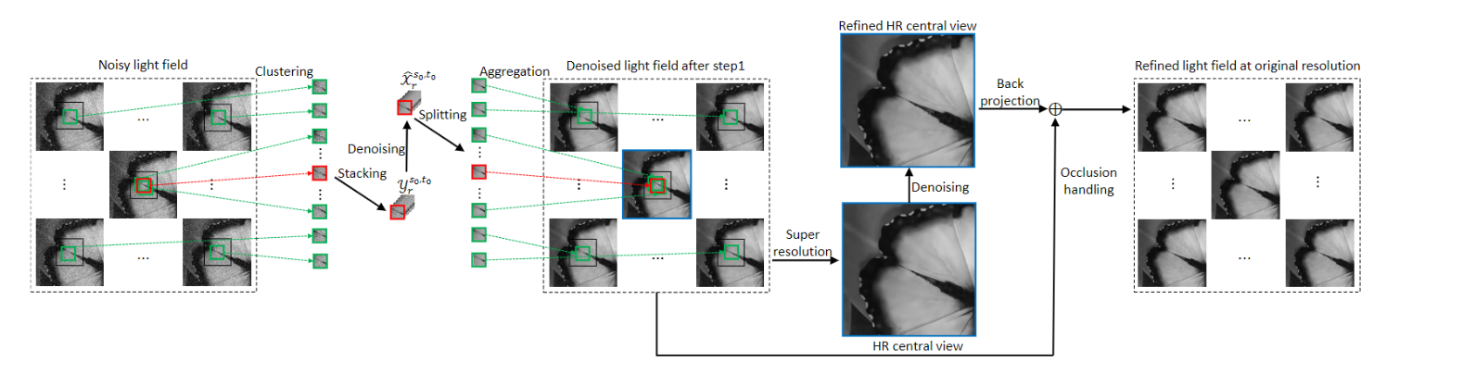
科研方向、内容、经历
科研方向：
光场图像的处理，包括超分辨率、视角合成等。
遇到的一些困难以及建议：
1，光场图像处理属于比较新的领域，做的人比较少，能够交流的人少
（读了很多相关的paper，从paper中汲取相关的理论和实践知识，论文是第一手也是最详尽最好的资料）
2，Caffe的C++编程比较复杂，各种接口很繁琐
（勤用谷歌、善用谷歌关键词搜索，请参考张越一老师在群里提到的搜索的艺术）
3，尽量多和同学、师兄、老师讨论自己的idea以及遇到的问题，多吸取他人的意见，不要埋头苦干
（请参考张越一老师在群里提到的提问的艺术）

Slide 32
关于理论与实践
很多同学会问，现在本科学到的东西，感觉和深度学习还有科研离得很远啊。。。其实相关性很强的，
举几个栗子：
数学课：
微积分：标准梯度下降法、凸优化、反向传播算法 （深度学习最最最常用的优化算法）
概率论与数理统计：大数定理（当样本数量足够多时，其统计特性以概率1接近其概率特性）
假设检验（在图像生成任务中，判断生成的图像是不是真的）
随机过程：马尔可夫过程（马尔可夫随机场MRF以及基于MRF的深度神经网络）
线性代数：张量运算（卷积神经网络几乎所有常见的运算都是张量运算）
线性空间以及特征值分解（特征降维、特征解析等等）
编程课（深度学习当然要编程了！）：
数据结构：图理论（图神经网络、图卷积网络等）
信息课：
信号与系统：滤波器、卷积（卷积神经网络）
编码理论：编码与解码（自编码器）
信息论：熵理论（交叉熵损失函数）
小建议：数学一定要好好学，数学简直是各种学科的基石~

Slide 33
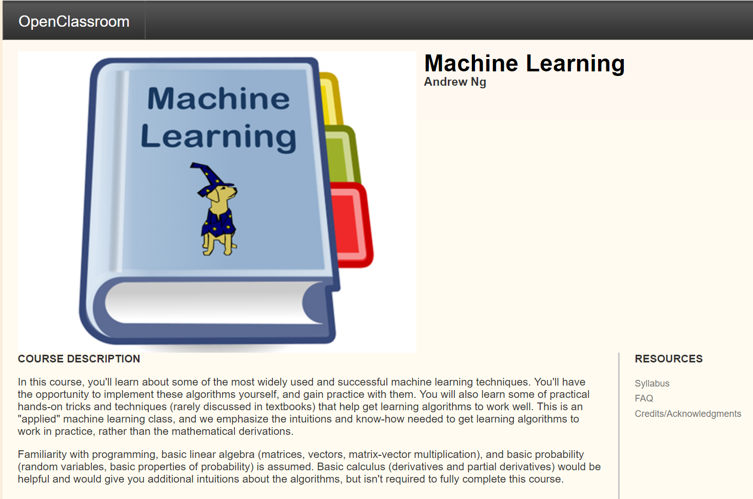


关于深度学习的理论入门
还有很多同学问怎么入门或者上手深度学习的东西，我的建议是：边做边学，很多理论上的东西只有实践了才
会有深刻的体会，包括网络结构设计的好处、实验参数的调整技巧等等。当然，基础的理论还是要一些的。
Andrew Ng的机器学习课程
或者本校刘东老师的《统计学习》课程
周志华老师的西瓜书
CNN实践
Notes:
CNN实践：http://lamda.nju.edu.cn/weixs/book/CNN_book.html
西瓜书：淘宝
AndrewNg：http://openclassroom.stanford.edu/MainFolder/CoursePage.php?course=MachineLearning；

Slide 34

关于深度学习的实践入门
还有很多同学问怎么入门或者上手深度学习的东西，我的建议是：边做边学，很多理论上的东西只有实践了才
会有深刻的体会，包括网络结构设计的好处、实验参数的调整技巧等等。
推荐科大老师写的深度学习入门Pytorch，在尝试实现各个领域经典网络的过程中学习（VGG、ResNet、VDSR等）
个人学习与入门深度学习的心路历程：
1，看AndrewNg的课程、学习机器学习理论
2，读深度神经网络相关的论文和书（CNN实践很晚才出）学习DNN
3，执行步骤2的同时尝试实现一些简单的网络的训练和测试，体会
其中的奥(tiao)妙(can)之(ji)处(qiao)
4，理论与实践结合才能够更快更深入地get到深度学习的知识
Notes:
https://github.com/L1aoXingyu/code-of-learn-deep-learning-with-pytorch

Slide 35
谢谢！祝大家学业顺利！

